Slide 1

PROYEK 2 ANALISA JARINGAN
Analisis Community Detection Mahasiswa Baru di Kelas
Habib Nurkholis
07111940000143
M. Rayhan Atha’illa Haqi
07111940000053

Slide 2
Permasalahan
Terdapat suatu kelas yang berisi 16 mahasiswa mahasiswa baru. Setelah kelas berjalan beberapa minggu dilakukanlah survei untuk mengetahui apakah seluruh mahasiswa telah berbaur dengan satu sama lain / seluruh anggota kelas tersebut. Setiap mahasiswa diwawancara satu persatu sehingga didapatkan list data hubungan perkenalan antara 2 mahasiswa. Dari data tersebut didapatkan representasi jaringan seperti berikut:

Slide 3
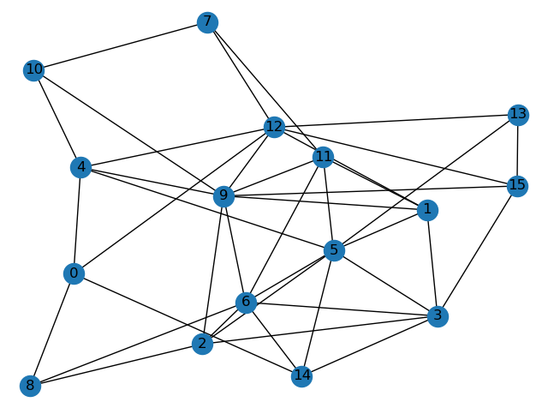
Representasi Jaringan

Slide 4
Representasi Jaringan
4
2
1
7
x
y
15
node = mahasiswa
edge = pertemanan
0
8
14
5
11
9
12
6
3
13
10

Slide 5
Edge dan Node pada Jaringan
Pada jaringan pertemanan ini terdapat 16 node dan 40 edge, dengan penotasian:
Node = {0, 1, 2, 3, 4, 5, 6, 7, 8, 9, 10, 11, 12, 13, 14, 15}
Edge = {(0, 4), (0, 12), (0, 14), (0, 8), (1, 9), (1, 12), (1, 5), (1, 3), (1, 11), (2, 9), (2, 6), (2, 5), (2, 3), (2, 8), (3, 15), (3, 6), (3, 14), (3, 5), (4, 9), (4, 10), (4, 12), (4, 5), (5, 11), (5, 6), (5, 13), (5, 14), (6, 9), (6, 11), (6, 14), (6, 8), (7, 10), (7, 12), (7, 11), (9, 10), (9, 15), (9, 12), (9, 11), (12, 15), (12, 13), (13, 15)}

Slide 6
Metode Penyelesaian
Metode yang digunakan dalam memecahkan masalah ini ialah dengan menggunakan metode Girvan-Newman. Metode ini memiliki pengaruh yang besar dalam analisis jaringan sosial khususnya Community Detection. Pada permasalahan ini metode Girvan-Newman digunakan untuk membagi jaringan menjadi dua dan mendapatkan cluster utama.

Slide 7
Hipotesis
Jika hanya melihat sekilas dari representasi jaringan yang telah dibuat, dapat ditarik sebuah hipotesis awal sebagai berikut:
Mahasiswa 0, 8, dan 13 akan terpisah dari cluster utama karena hanya memiliki teman sedikit.
Mahasiswa 7 dan 10 mungkin akan terpisah dari cluster utama, tetapi masih ada pertimbangan karena kedua mahasiswa tersebut berteman dengan mahasiswa 9, 11, dan 12 yang cukup terkenal.

Slide 8
Representasi Jaringan

Slide 9
Asumsi
Pada percobaan kali ini akan dicari cluster utama pertemanan dalam kelas tersebut, dimana:
Akan ada node penting (node utama) dalam jaringan yang memiliki peran sebagai pengikat cluster utama.
Node penting dalam permasalahan ini adalah node yang tidak berhubungan langsung dengan cluster lainnya
Node penting memiliki jumlah pertemanan lebih dari sama dengan seperempat node dalam jaringan (>= 4)
Node penting akan merepresentasikan mahasiswa yang populer di kelas

Slide 10
Langkah-Langkah Penyelesaian
Penyelesaian masalah ini dilakukan dengan perhitungan manual dan dengan program. Pada penyelesaian dengan perhitungan manual akan ada 16 kali Breadth First Search yang dilakukan di masing-masing node. Mengingat banyaknya BFS yang dilakukan disini hanya akan diambil 3 node sebagai sampel dan dilakukan perhitungan dengan program untuk 13 node yang lain.
Alasan digunakannya 3 node adalah untuk mendapatkan jawaban atas pertanyaan “Adakah mahasiswa yang memiliki status yang tinggi dalam pertemanan?”. Oleh karena itu diambil 3 node yang memiliki jumlah edge terbanyak yaitu node 5, 6, dan 9.

Slide 11
Penyelesaian: Algoritma Girvan Newman dengan Komputasi Manual
Lakukan Breadth First Search untuk mencari betweenness di tiap-tiap edge dengan node X sebagai “root” untuk kemudian dilakukan pencarian shortest path ke semua node.
Ulangi langkah pertama dengan menggunakan node lain sebagai “root”, lakukan dengan menggunakan semua node yang ada. Catat nilai betweenness tiap edge pada tiap iterasi.
Jumlahkan semua nilai betweenness tiap edge pada tiap iterasi lalu dibagi dua.
Hapus edge dengan total betweenness terbesar.
Ulangi langkah 1-4.

Slide 12
Aliran dari Node 5
5
4
14
6
2
3
11
1
13
Layer 1
Layer 2
0
8
12
15
9
10
7

Slide 13
Perhitungan Shortest Path dari Node 5 ke Semua Node
Layer 1
shortest path {5-4} = 1
shortest path {5-14} = 1
shortest path {5-6} = 1
shortest path {5-2} = 1
shortest path {5-3} = 1
shortest path {5-11} = 1
shortest path {5-1} = 1
shortest path {5-13} = 1
Layer 2
shortest path {5-0} = shortest path {5-4} + shortest path {5-11} = 1 + 1 = 2
shortest path {5-8} = shortest path {5-6} + shortest path {5-2} = 1 + 1 = 2
shortest path {5-12} = shortest path {5-4} + shortest path {5-1} + shortest path {5-3} = 1 + 1 + 1 = 3
shortest path {5-15} = shortest path {5-3} + shortest path {5-13} = 1 + 1 = 2
shortest path {5-9} = shortest path {5-4} + shortest path {5-6} + shortest path {5-2} + shortest path {5-11} + shortest path {5-1} = 1 + 1 + 1 + 1 + 1 = 5
shortest path {5-10} = shortest path {5-4} = 1
shortest path {5-7} = shortest path {5-11} = 1

Slide 14
Aliran dari Node 5
5
1
1
1
1
4
1
14
6
2
3
1
11
1
1
13
1
Layer 1
1
Layer 2
2
0
8
2
3
12
15
9
10
7
1
2
5

Slide 15
Perhitungan Flow pada tiap Edge
{n} = {e}masuk – {e}keluar
Layer 2
{0} = {4,0} + {14,0}
1 = {4,0} + {14,0}
{4,0} = ½ ; {14,0} = ½
{8} = {6,8} + {2,8}
1 = {6,8} + {2,8}
{6,8} = ½ ; {2,8} = ½
{12} = {4,12} + {1,12} + {13,12}
1 = {4,12} + {1,12} + {13,12}
{4,12} = 𝟏⁄𝟑; {1,12} = 𝟏⁄𝟑 ; {13,12} = 𝟏⁄𝟑
{15} = {3,15} + {13,15}
1 = {3,15} + {13,15}
{3,15} = ½ ; {13,15} = ½
{9} = {4,9} + {6,9} + {2,9} + {11,9} + {1,9}
1 = {4,9} + {6,9} + {2,9} + {11,9} + {1,9}
{4,9} = 𝟏⁄𝟓; {6,9} = 𝟏⁄𝟓; {2,9} = 𝟏⁄𝟓; {11,9} = 𝟏⁄𝟓; {1,9} = 𝟏⁄𝟓;
{10} = {4,10}
1 = {4,10}
{7} = {11,7}
1 = {11,7}

Slide 16
{n} = {e}masuk – {e}keluar
Layer 1
{4} = {5,4} – {4,0} - {4,12} – {4,9} – {4,10}
1 = {5,4} – ½ - 1/3 – 1/5 - 1
{5,4} = 91/30
{14} = {5,14} – {14,0}
1 = {5,14} – ½
{5,14} = 3/2
{6} = {5,6} – {6,8}– {6,9}
1 = {5,6} – ½ – 1/5
{5,4} = 17/10
{2} = {5,2} – {2,8} – {2,9}
1 = {5,2} – ½ – 1/5
{5,2} = 17/10
{3} = {5,3} – {3,15}
1 = {5,3} – ½
{5,3} = 3/2
{11} = {5,11} – {11,9} – {11,7}
1 = {5,11} – 1/5 - 1
{5,4} = 11/5
{1} = {5,1} – {1,12} – {1,9}
1 = {5,11} – 1/3 – 1/5
{5,4} = 23/15
{13} = {5,13} – {13,12} – {13,15}
1 = {5,13} – 1/3 – ½
{5,4} = 11/6

Slide 17
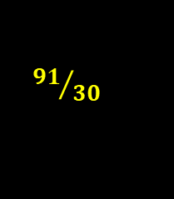
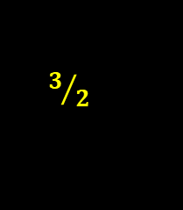
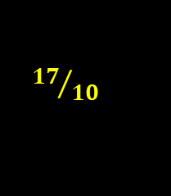
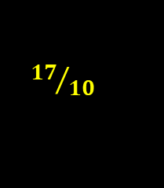

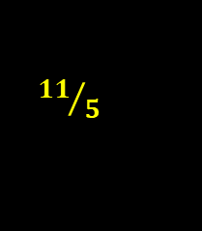
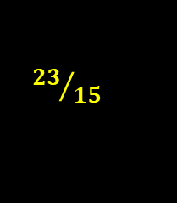

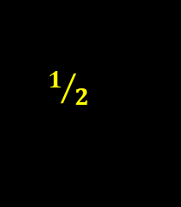

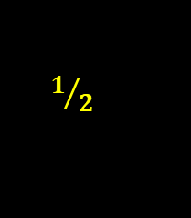











Aliran dari Node 5
5
1
1
1
1
4
1
14
6
2
3
1
11
1
1
13
1
Layer 1
1
1
Layer 2
2
0
8
2
3
12
15
9
10
7
1
2
5
1

Slide 18
Aliran dari Node 9
9
1
10
1
4
1
15
1
12
1
1
11
1
6
1
2
1
Layer 1
Layer 2
0
2
13
3
7
1
14
5
3
4
8
2
2
5

Slide 19


























Aliran dari Node 9
9
1
10
1
4
1
15
1
12
1
1
11
1
6
1
2
1
Layer 1
1
Layer 2
0
2
13
3
7
1
14
5
3
4
8
2
2
5

Slide 20
Aliran dari Node 6
6
Layer 1
1
1
1
14
1
3
1
2
1
8
1
9
11
5
Layer 2
10
1
1
2
1
4
7
1
1
12
15
13
2
0
2
4

Slide 21
















Aliran dari Node 6
6
1
Layer 1
1
1
1
14
1
3
1
2
1
8
1
9
11
5
Layer 2
1
1
1
1
10
1
1
2
1
4
7
1
1
12
15
13
2
0
2
4

Slide 22
Perhitungan Betweenness Sementara pada Edge
Betwenness sementara (i, j) = (node 5)flow (i, j) + (node 9)flow (i, j) + (node 6)flow (i, j)
(0, 4) = ½ + ½ + 0 = 1
(0, 12) = 0 + ½ + 0 = ½
(0, 14) = ½ + 0 + ½ = 1
(0, 8) = 0 + 0 + ½ = ½
(1, 9) = 1/5 + 19/20 + ¼ = 28/20
(1, 12) = 1/3 + 0 + 0 = 1/3
(1, 5) = 23/15 + ¼ + 1/5 = 63/30
(1, 3) = 0 + ¼ + ¼ = ½
(1, 11) = 0 + 0 + ¼ = ¼
(2, 9) = 1/5 + 39/20 + 0 = 43/20
(2, 6) = 0 + 0 + 1 = 1
(2, 5) = 17/10 + 1/5 + 0 = 9/5
(2, 3) = 0 + ¼ + 0 = ¼
(2, 8) = 0 + ½ + 0 = ½
(3, 15) = ½ + ¼ + ½ = 5/4
(3, 6) = 0 + ¼ + 7/4 = 2
(3, 14) = 0 + 0 + 0 = 0
(3, 5) = 3/2 + 0 + 0 = 3/2
(4, 9) = 1/5 + 17/10 + 0 = 9/5
(4, 10) = 1 + 0 + 0 = 1
(4, 12) = 1/3 + 0 + 0 = 1/3
(4, 5) = 91/30 + 1/5 + ½ = 126/50
(5, 11) = 11/5 + 1/5 + 0 = 12/5
(5, 6) = 17/10 + 1/5 + 11/4 = 93/20
(5, 13) = 11/6 + 0 + 1 = 17/6
(5, 14) = 3/2 + 0 + 0 = 3/2
(6, 9) = 1/5 + 59/20 + 3/2 = 93/20
(6, 11) = 0 + 0 + 5/4 = 5/4
(6, 14) = 0 + 1 + 3/2 = 5/2
(6, 8) = ½ + ½ +3/2 = 5/2
(7, 10) = 0 + 1/3 + 0 = 1/3
(7, 12) = 0 + 1/3 + 0 = 1/3
(7, 11) = 1 + 1/3 + 1 = 7/3
(9, 10) = 0 + 4/3 + 1 = 7/3
(9, 15) = 0 + 7/4 + ½ = 9/4
(9, 12) = 0 + 7/3 + 1 = 10/3
(9, 11) = 1/5 + 23/5 + 0 = 24/5
(12, 15) = 0 + 0 + 0 = 0
(12, 13) = 1/3 + ½ + 0 = 5/6
(13, 15) = ½ + ½ + 0 = 1

Slide 23
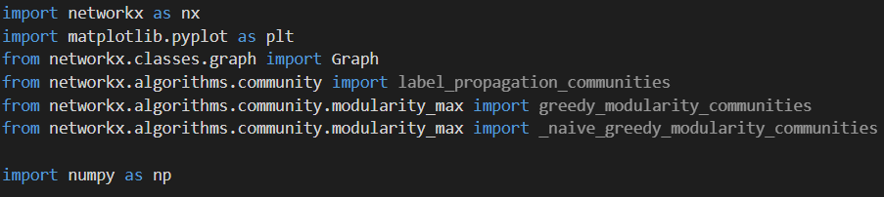
Penyelesaian: Algoritma Girvan Newman dengan Bantuan Program Python
Import Library

Slide 24

Penyelesaian: Algoritma Girvan Newman dengan Bantuan Program
Deklarasi Graph dan Node

Slide 25
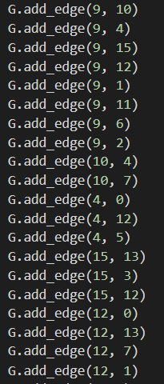
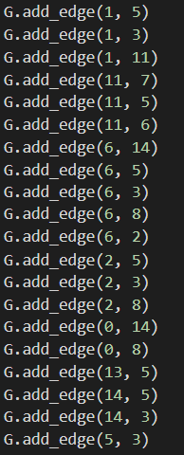
Penyelesaian: Algoritma Girvan Newman dengan Bantuan Program
Input Edge

Slide 26
Penyelesaian: Algoritma Girvan Newman dengan Bantuan Program
Bentuk jaringan awal

Slide 27
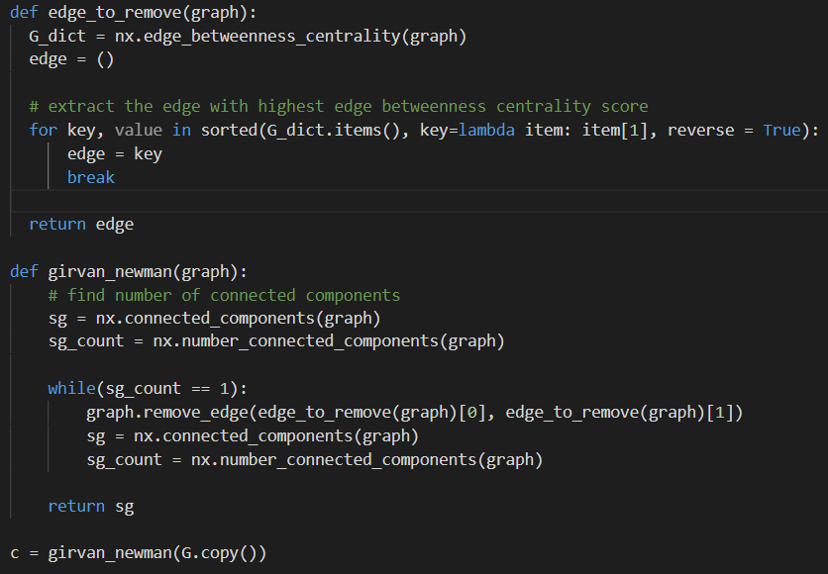
Penyelesaian: Algoritma Girvan Newman dengan Bantuan Program
Fungsi-fungsi untuk menjalankan metode Girvan Newman:
def edge_to_remove(graph) berfungsi untuk mencari edge dengan nilai betweenness centrality terbesar.
def girvan_newman(graph) berfungsi untuk menjalankan edge_to_remove hingga jaringan terbagi jadi 2 cluster

Slide 28
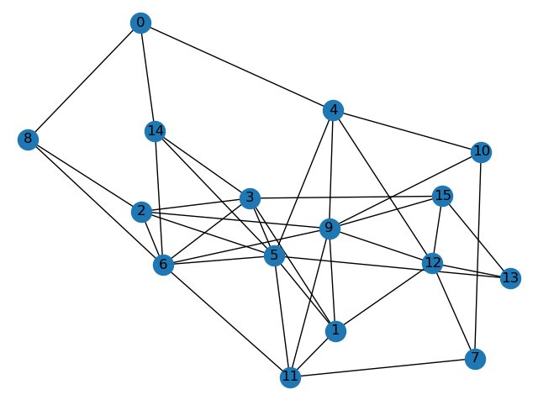
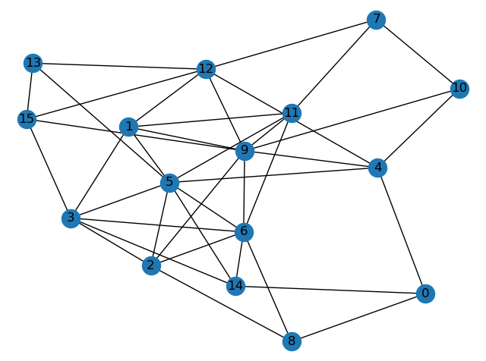
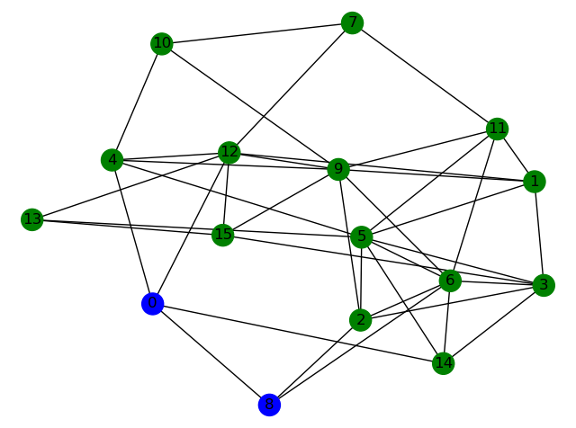

Penyelesaian: Algoritma Girvan Newman dengan Bantuan Program
Hasil iterasi-1
Edge (0, 12) memiliki betweenness terbesar

Slide 29
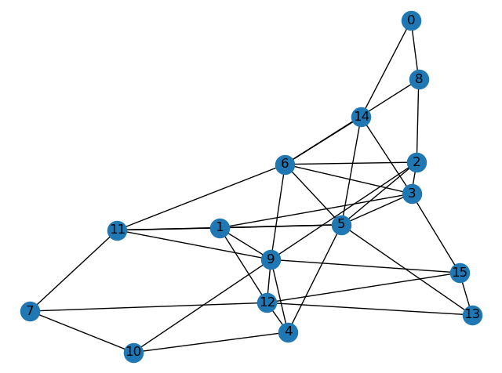

Penyelesaian: Algoritma Girvan Newman dengan Bantuan Program
Hasil iterasi-2
Edge (0, 4) memiliki betweenness terbesar

Slide 30
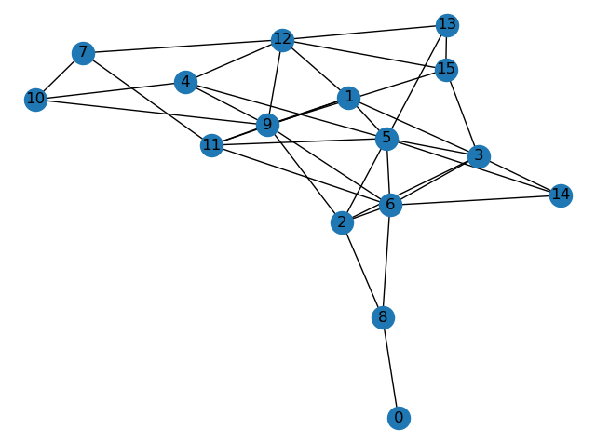
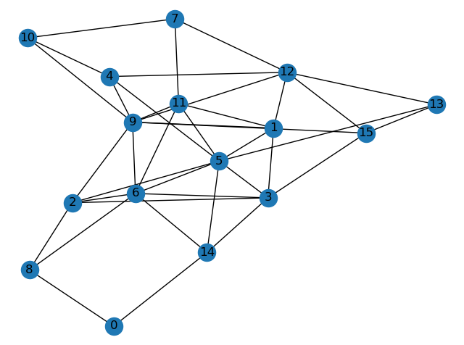

Penyelesaian: Algoritma Girvan Newman dengan Bantuan Program
Hasil iterasi-3
Edge (0, 14) memiliki betweenness terbesar

Slide 31
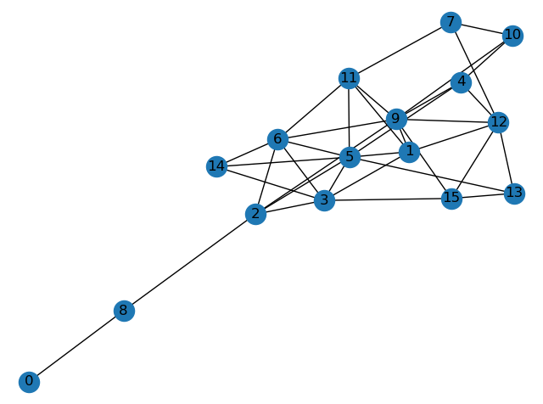
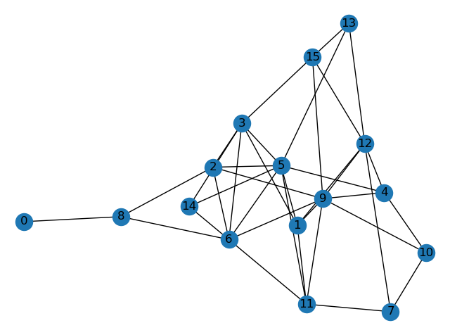

Penyelesaian: Algoritma Girvan Newman dengan Bantuan Program
Hasil iterasi-4
Edge (6, 8) memiliki betweenness terbesar

Slide 32
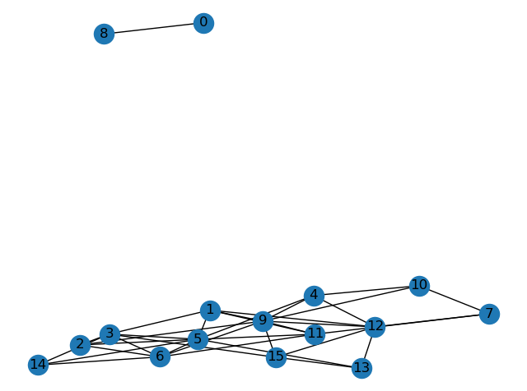
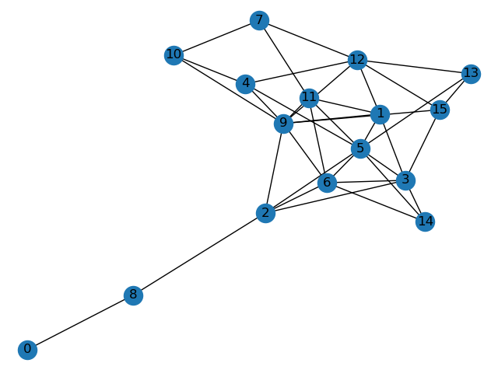

Penyelesaian: Algoritma Girvan Newman dengan Bantuan Program
Hasil iterasi-5
Edge (2, 8) memiliki betweenness terbesar

Slide 33

Penyelesaian: Algoritma Girvan Newman dengan Bantuan Program
Hasil output
Cluster utama = {1, 2, 3, 4, 5, 6, 7, 9, 10, 11, 12, 13, 14, 15}
Cluster sisa = {0, 8}

Slide 34
Definisi Node Penting
Pada percobaan kali ini akan dicari cluster utama pertemanan dalam kelas tersebut, dimana:
Node penting (node utama) dalam jaringan memiliki peran sebagai pengikat cluster utama.
Node penting dalam permasalahan ini adalah node yang tidak berhubungan langsung dengan cluster lainnya
Node penting memiliki jumlah pertemanan lebih dari sama dengan seperempat node dalam jaringan (>= 4)
Node penting akan merepresentasikan mahasiswa yang populer di kelas

Slide 35
Hasil Akhir Jaringan
4
2
1
7
x
Cluster Utama
x
Cluster Utama
& Node Penting
15
x
Cluster Sisa
0
8
14
5
11
9
12
6
3
13
10

Slide 36
Hasil dan Kesimpulan
Setelah dilakukan perhitungan dan simulasi didapatkan bahwa jaringan terbagi menjadi dua bagian, dimana mengindikasikan bahwa pertemanan mahasiswa dalam kelas tersebut terbagi menjadi dua cluster dimana mahasiswa 0 dan 8 di luar cluster utama.
Terdapat enam mahasiswa yang menjadi kunci dalam cluster utama, yakni mahasiswa 1, 3, 5, 9, 11, dan 15.
Kemudian mahasiswa 7 dan 10 ternyata tidak terpisah dari cluster utama berbeda dengan yang kita asumsikan di awal. Dari sini lah kita mendapatkan bahwa mahasiswa 7 dan 10 terhubung dengan mahasiswa yang mempunyai posisi penting dalam jaringan yakni mahasiswa 9 dan 11.
Selanjutnya node 5, 6, 9 yang sempat kita asumsikan di awal perhitungan sebagai node penting karena memiliki jumlah edge yang banyak ternyata hanya node 6 yang tidak menjadi node penting.

Slide 37
Catatan Penulis
Node penting yang didapat pada percobaan dapat berubah sesuai dengan definisi yang diberikan.
Sebelumnya sudah pernah dicoba digunakan kasus pemilihan ketua Klub Karate di suatu Universitas dengan 34 anggota sebagai node.
Pada kasus pemilihan ketua ini terjadi pengelompokan di dua node penting, yakni node 1 dan 34.
Kedua node ini merupakan kandidat ketua klub serta dalam konteks node penting kedua node ini termasuk ke dalam node penting.
Hasil yang didapat dari pemilihan ketua klub adalah node 34 menang dengan 18 suara dan node 1 kalah dengan 16 suara.
Kami optimis apabila gagasan node penting ini diterapkan pada konteks yang lebih luas, seperti hubungan multilateral antar negara-negara di dunia kita dapat menganalisis fenomena yang lebih luas.

Slide 38
Terima Kasih
“Cara mempertahankan eksistensi dalam suatu hubungan ialah entah menjadi seseorang yang penting atau menjalin hubungan dengan orang yang penting”

